Slide 1

SECTOR 04
Automotive
भारत को चलाने वाली गाड़ियों की सर्विस, पेट्रोल कार से electric scooter तक
6
3
IX-XII
PSSCIVE list में job roles
88 की list में approved (Samagra Shiksha)
Class 9 से Class 12 तक उपलब्ध
Notes:
Automotive module में आपका स्वागत है। भारत को चलाने वाली गाड़ियों की सर्विस, पेट्रोल कार से electric scooter तक। मुख्य आँकड़े: PSSCIVE list में job roles; 88 की list में approved (Samagra Shiksha); Class 9 से Class 12 तक उपलब्ध।

Slide 2




Automotive sector क्या है?
Automotive sector दो, तीन और चार पहिया वाहनों और commercial vehicles को design करता, बनाता, बेचता और उनकी सर्विस करता है। Electric vehicles (EV) और connected-vehicle technology से कई नई नौकरियाँ बन रही हैं।
वाहन सर्विस
Electric Vehicles
कार और दोपहिया की नियमित सर्विस और मरम्मत
EV battery, motor, charger और सुरक्षा
लोग कहाँ काम करते हैं
Authorised service centre और dealership, multi-brand workshop, EV service और charging station, vehicle manufacturing plant, auto-component बनाने वाली कंपनियाँ और roadside assistance कंपनियाँ।
Engine & Systems
Auto Electronics
Sector Skill Council: Automotive Skills Development Council (ASDC)
Engine, transmission, brake और suspension
Auto electrical design और IIoT applications
Notes:
Automotive sector दो, तीन और चार पहिया वाहनों और commercial vehicles को design करता, बनाता, बेचता और उनकी सर्विस करता है। Electric vehicles (EV) और connected-vehicle technology से कई नई नौकरियाँ बन रही हैं। लोग कहाँ काम करते हैं: Authorised service centre और dealership, multi-brand workshop, EV service और charging station, vehicle manufacturing plant, auto-component बनाने वाली कंपनियाँ और roadside assistance कंपनियाँ। Sector Skill Council: Automotive Skills Development Council (ASDC).

Slide 3




छात्र इस sector में कैसे आगे बढ़ता है
Class IX-X
Class XI-XII
On-the-job training
आगे का रास्ता
शुरुआती job roles
NSQF Level 1-2
Advanced job roles
NSQF Level 3-4
Farms, units और labs में field visits और OJT
Job, apprenticeship, अपना business, या diploma / degree
हर class में job-role subject के साथ Employability Skills (communication, self-management, ICT, entrepreneurship, green skills) भी पढ़ाई जाती हैं।
Notes:
छात्र Class IX में job role शुरू करके Class XI में उससे ऊँचे level का role ले सकते हैं। हर साल employability skills, practical, field visits और on-the-job training होती है। Class XII के बाद वे job, apprenticeship, अपना business या आगे की पढ़ाई चुन सकते हैं।

Slide 4
Automotive: job roles एक नज़र में
Class IX-X
Class XI-XII
Four Wheeler Service Assistant
Approved
Four Wheeler Service Technician
Approved
Auto Electrical Design Technician
FY 24-25
Electric Vehicle Service Assistant
Approved
Auto Service Technician (2 & 3 Wheeler)
Automotive IIOT Application Technician
FY 24-25
Approved = Samagra Shiksha की 88 job roles की list में। FY 24-25 = FY 2024-25 की अतिरिक्त approved list में।
Four Wheeler Service Assistant और Technician पहले Auto Service Technician L3 और L4 कहलाते थे।
Notes:
Approved tag वाले roles 88 की list में हैं। अगली slides में इन्हें एक-एक करके देखेंगे (जिस sector में कोई approved role नहीं है, वहाँ FY 2024-25 वाले roles देखेंगे)। Amber tag वाले roles FY 2024-25 की list में जोड़े गए। Grey roles का PSSCIVE curriculum है, पर वे किसी approved list में नहीं हैं।

Slide 5
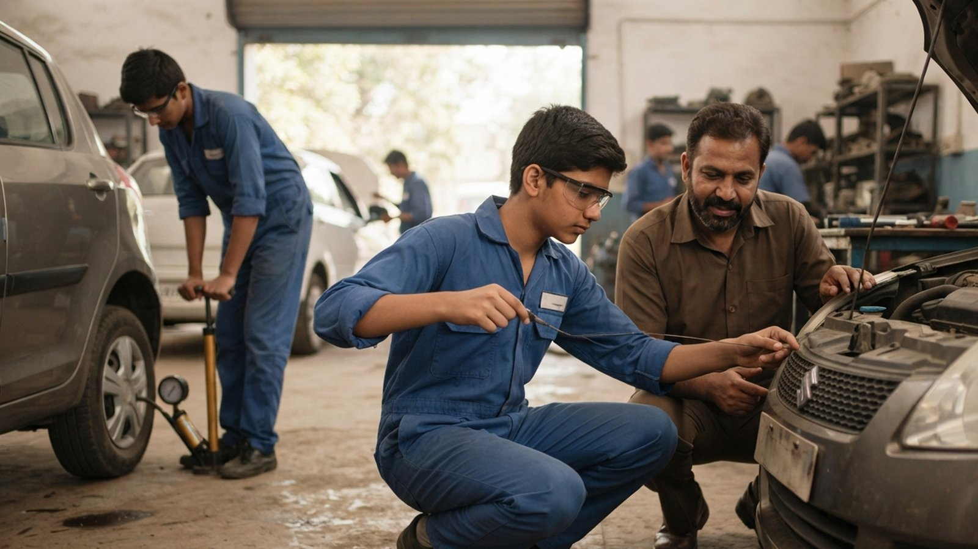
AUTOMOTIVE | JOB ROLE 1 / 3
Four Wheeler Service Assistant
QP: ASC/Q1401
Class IX-X
NSQF Level 1-2
Approved (88 list)
छात्र क्या सीखते हैं
ऑटोमोबाइल का इतिहास और प्रकार
कार के मुख्य systems और पुर्ज़े
Workshop के tool और सुरक्षित काम
नियमित जाँच: oil, coolant, tyre, battery
सड़क सुरक्षा और पर्यावरण की देखभाल
मुख्य lab tools और equipment
Air compressor
Spanner sets
Screwdrivers and pliers
Career के अवसर
Workshop assistant, service-station helper, service technician बनने का रास्ता
Spark plug cleaner
Tool box
Notes:
Four Wheeler Service Assistant (ASC/Q1401), Class IX-X, NSQF Level 1-2. 88 की list में approved। छात्र सीखते हैं: ऑटोमोबाइल का इतिहास और प्रकार; कार के मुख्य systems और पुर्ज़े; Workshop के tool और सुरक्षित काम; नियमित जाँच: oil, coolant, tyre, battery; सड़क सुरक्षा और पर्यावरण की देखभाल। मुख्य lab items: Air compressor, Spanner sets, Screwdrivers and pliers, Spark plug cleaner, Tool box। Career: Workshop assistant, service-station helper, service technician बनने का रास्ता।

Slide 6
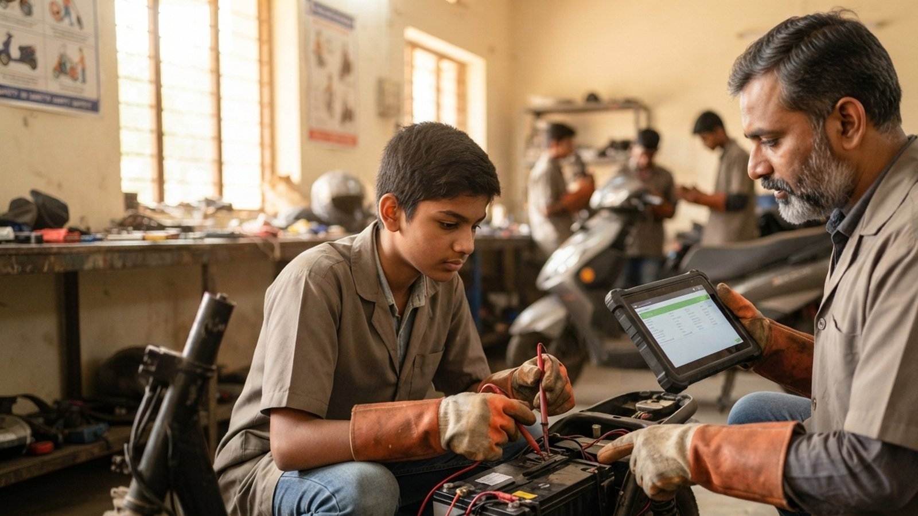
AUTOMOTIVE | JOB ROLE 2 / 3
Electric Vehicle Service Assistant
QP: ASC/Q1435
Class IX-X
NSQF Level 1-2
Approved (88 list)
छात्र क्या सीखते हैं
Electric vehicles के प्रकार और वे कैसे चलते हैं
Battery, motor, controller और charging system
Insulated tools और high-voltage सुरक्षा
2, 3 और 4 पहिया EV की नियमित सर्विस
Workshop में स्वास्थ्य और सुरक्षा
मुख्य lab tools और equipment
EV two-wheeler training kit
DC fast charger
Career के अवसर
EV service assistant, charging-station attendant, EV dealer workshop
Insulated tool set
Digital multimeter
Torque wrench
Notes:
Electric Vehicle Service Assistant (ASC/Q1435), Class IX-X, NSQF Level 1-2. 88 की list में approved। छात्र सीखते हैं: Electric vehicles के प्रकार और वे कैसे चलते हैं; Battery, motor, controller और charging system; Insulated tools और high-voltage सुरक्षा; 2, 3 और 4 पहिया EV की नियमित सर्विस; Workshop में स्वास्थ्य और सुरक्षा। मुख्य lab items: EV two-wheeler training kit, DC fast charger, Insulated tool set, Digital multimeter, Torque wrench। Career: EV service assistant, charging-station attendant, EV dealer workshop।

Slide 7

AUTOMOTIVE | JOB ROLE 3 / 3
Four Wheeler Service Technician
QP: ASC/Q1402
Class XI-XII
NSQF Level 3-4
Approved (88 list)
छात्र क्या सीखते हैं
Engineering की बुनियाद, fastener और materials
Measuring instruments का उपयोग
Engine का रखरखाव
Transmission, gearbox, पहिए और brake की सर्विस
आम खराबियाँ ढूँढना और ठीक करना
मुख्य lab tools और equipment
Vernier caliper and micrometer
Multimeter and tachometer
Career के अवसर
Dealership और workshop में service technician, अपना garage
Hydraulic jack and ramp
Socket spanner set
Tyre pressure gauge
Notes:
Four Wheeler Service Technician (ASC/Q1402), Class XI-XII, NSQF Level 3-4. 88 की list में approved। छात्र सीखते हैं: Engineering की बुनियाद, fastener और materials; Measuring instruments का उपयोग; Engine का रखरखाव; Transmission, gearbox, पहिए और brake की सर्विस; आम खराबियाँ ढूँढना और ठीक करना। मुख्य lab items: Vernier caliper and micrometer, Multimeter and tachometer, Hydraulic jack and ramp, Socket spanner set, Tyre pressure gauge। Career: Dealership और workshop में service technician, अपना garage।

Slide 8
Automotive की अन्य job roles
Job role | QP code | Class | Status
Auto Service Technician (Two and Three Wheeler) | ASC/Q1411 | XI-XII | Curriculum उपलब्ध
Auto Electrical Design Technician | 2022/AUT/KSDC/05919 | XI-XII | FY 2024-25 list
Automotive IIOT Application Technician | ASC/Q6413 | XI-XII | FY 2024-25 list
Notes:
इन roles का PSSCIVE curriculum है, पर ये 88 की list में नहीं हैं। Amber rows FY 2024-25 की अतिरिक्त list में approved हैं, इसलिए states इन्हें भी चला सकते हैं।

Slide 9
छोटा सा Quiz
Q1
EV service करने वाले insulated tools क्यों इस्तेमाल करते हैं?
Q2
Four Wheeler Service Technician पुर्ज़ों को सटीक नापने के लिए कौन-से दो instruments इस्तेमाल करता है?
Q3
Automotive sector की Sector Skill Council का नाम बताइए।
Notes:
अगली slide से पहले group से जवाब पूछें। जवाब: Q1: High-voltage battery और electrical system से सुरक्षित रहने के लिए; Q2: Vernier caliper और micrometer (feeler और dial gauge भी); Q3: Automotive Skills Development Council (ASDC)

Slide 10

Quiz के जवाब
EV service करने वाले insulated tools क्यों इस्तेमाल करते हैं?
High-voltage battery और electrical system से सुरक्षित रहने के लिए
Four Wheeler Service Technician पुर्ज़ों को सटीक नापने के लिए कौन-से दो instruments इस्तेमाल करता है?
Vernier caliper और micrometer (feeler और dial gauge भी)
Automotive sector की Sector Skill Council का नाम बताइए।
Automotive Skills Development Council (ASDC)
Notes:
जवाबों पर चर्चा करें और हर जवाब को job-role slides से जोड़ें।

Slide 11
मुख्य बातें
1
Automotive में PSSCIVE list में 6 job roles हैं और 88 की list में 3 मंज़ूर
2
Class IX-X में service assistant roles से शुरुआत होती है, जिनमें electric vehicles भी हैं
3
Lab में hand tool, measuring instruments, compressor और insulated tool वाले EV kit चाहिए
4
EV और connected-vehicle skills इस sector का सबसे तेज़ी से बढ़ता क्षेत्र हैं
Notes:
अगले sector पर जाने से पहले module का सार बताएं और सवाल पूछने को कहें।

